Slide 1

Мы фотокорреспонденты

Slide 2
Мое смешное селфи

Slide 3
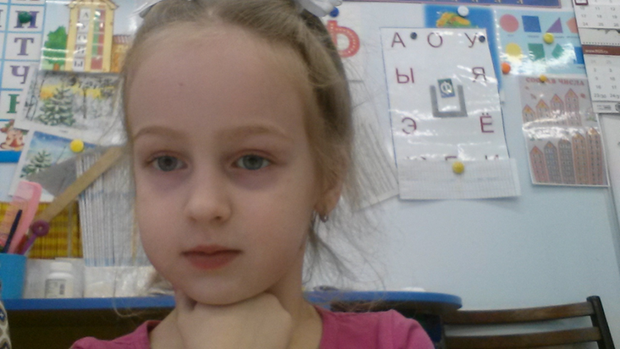
Вероничка

Slide 4

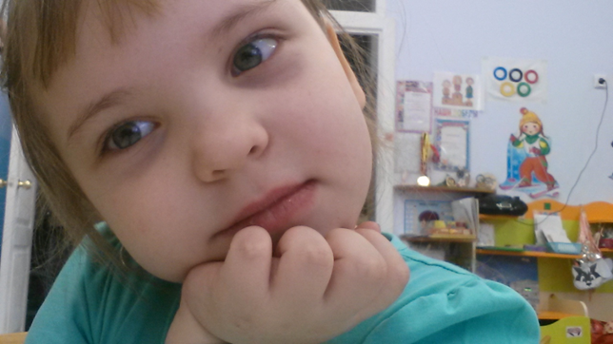
Регина

Slide 5
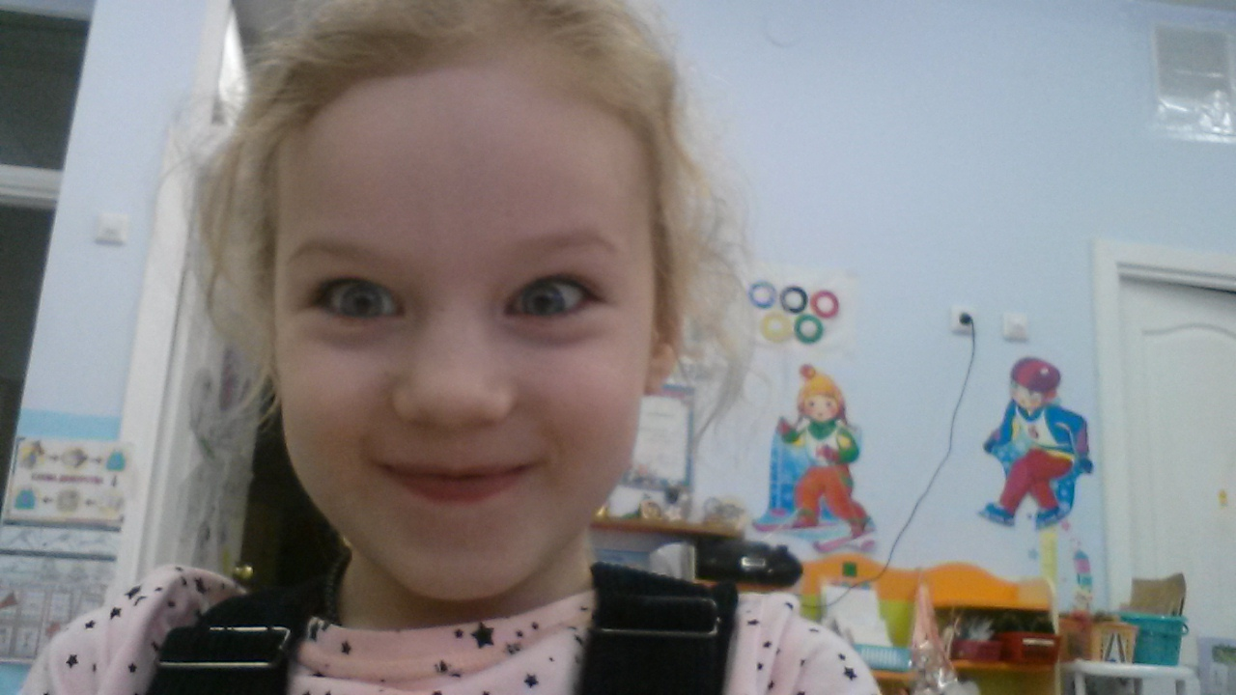
Настена

Slide 6
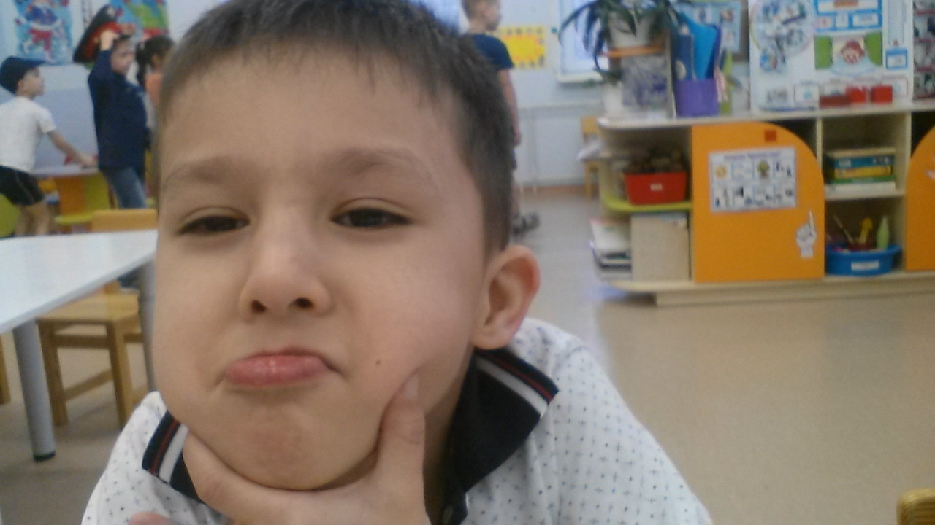
Файзуллох

Slide 7
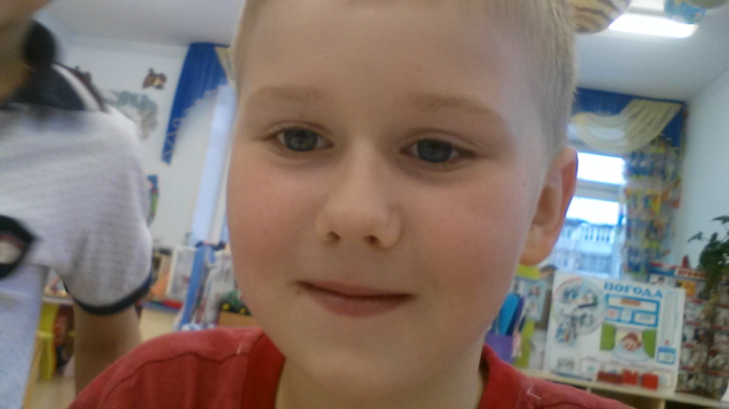
Юрий

Slide 8
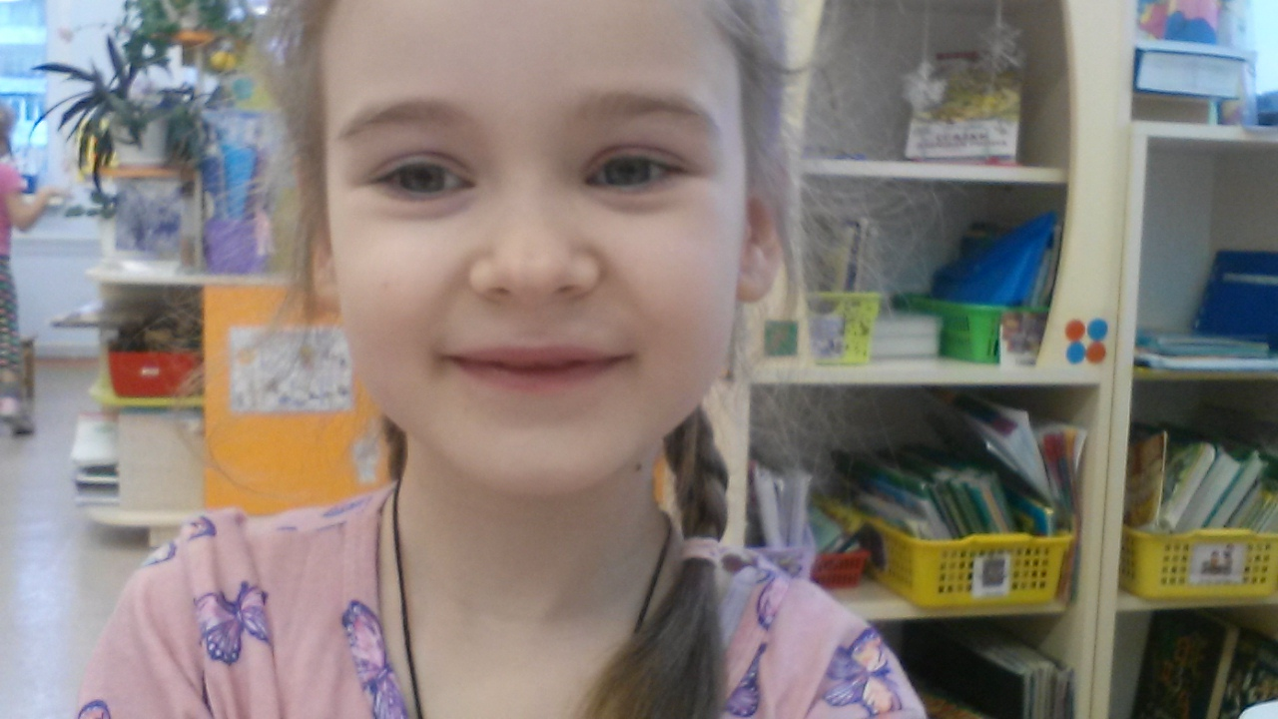
Аленушка

Slide 9
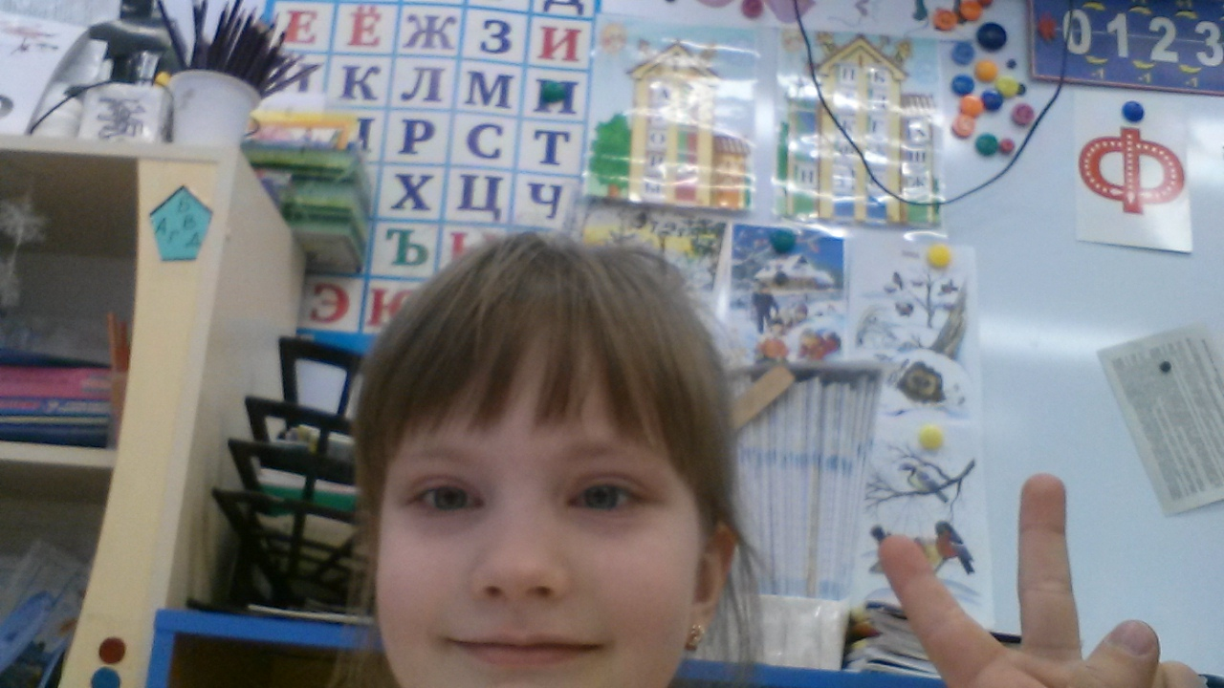
Екатерина

Slide 10
Фото друга

Slide 11
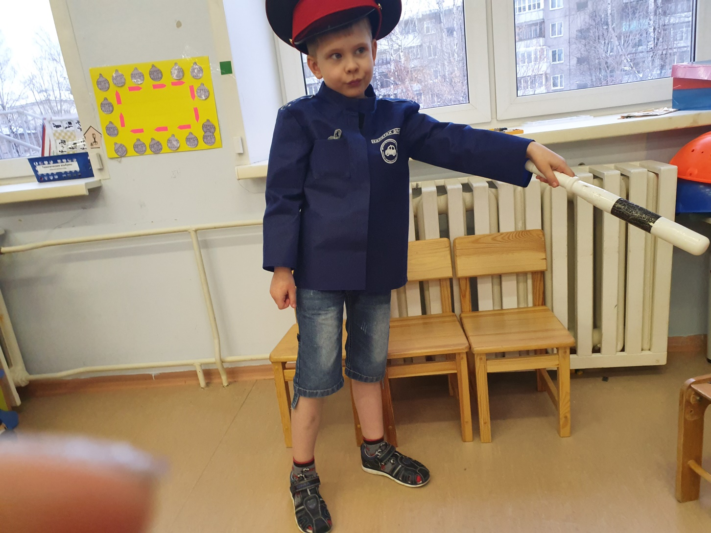
Алексей полицейский
фото выполнил: Вяткин Андрей

Slide 12
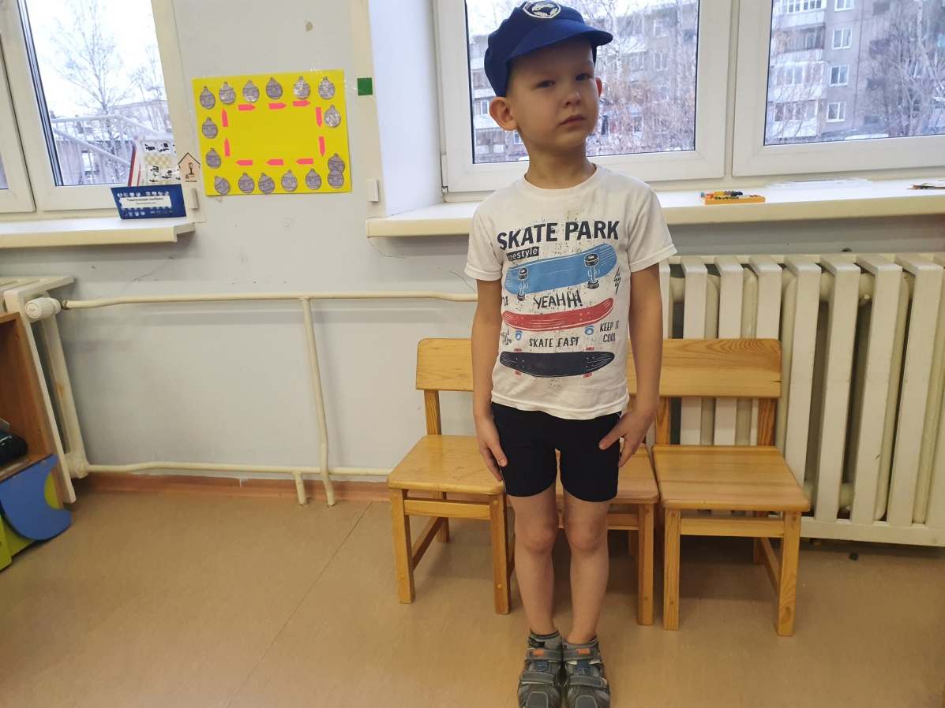
Серьезный Андрей
Фото выполнил: Алексей Баданин

Slide 13
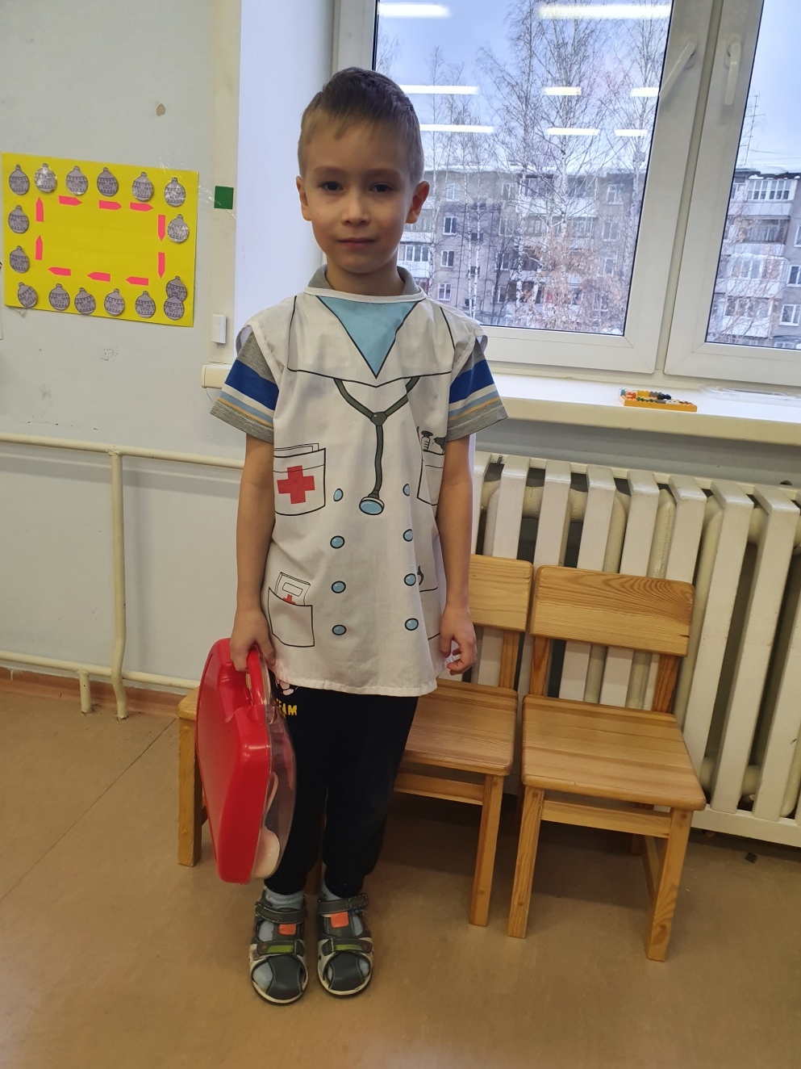
Врача вызывали?
Никита
Фото выполнил: Кирилл Гуляев

Slide 14
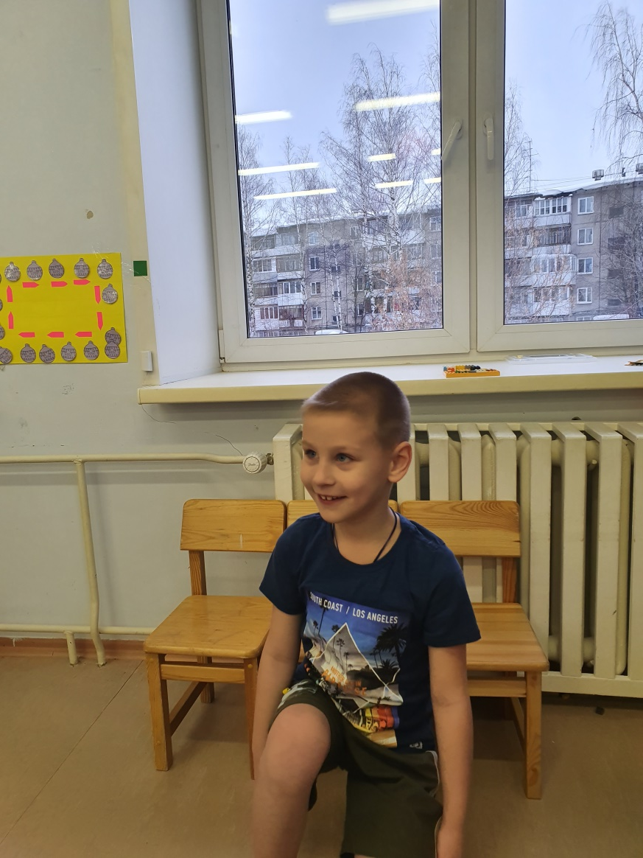
Веселый Даниил
Фото выполнил: Кирилл Гуляев

Slide 15
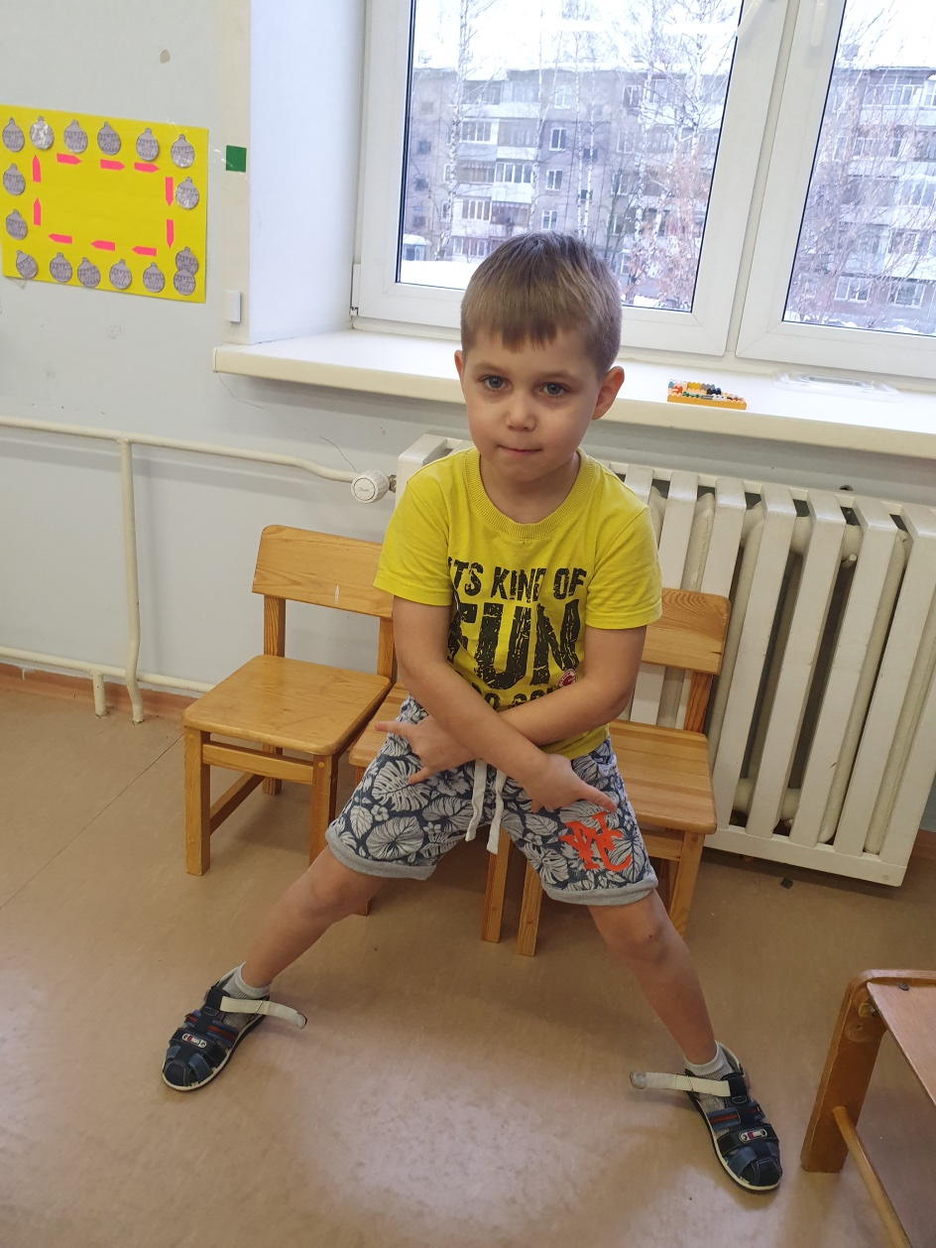
Танцор Кирилл
Фото выполнил: Митюнин Никита

Slide 16
Веселая фотоохота

Slide 17
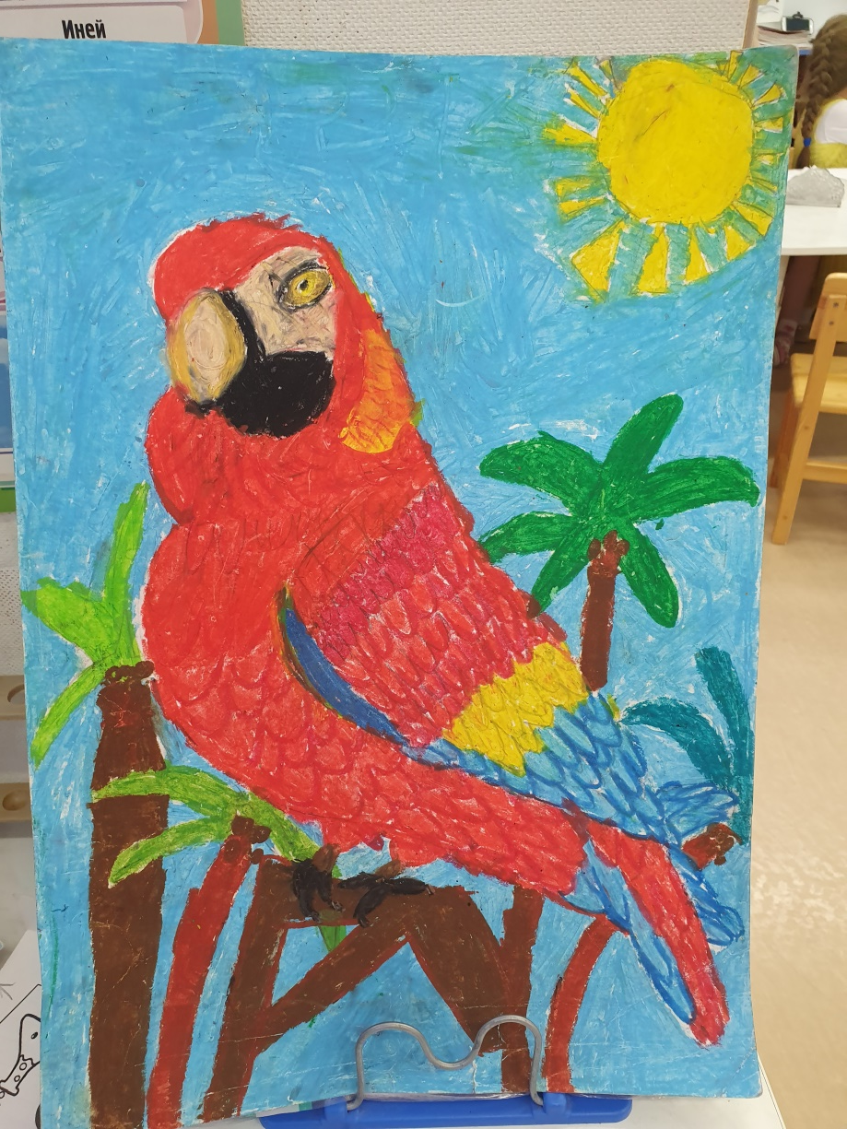
Красивый попугай
Фото выполнила: Башкирцева Ева

Slide 18
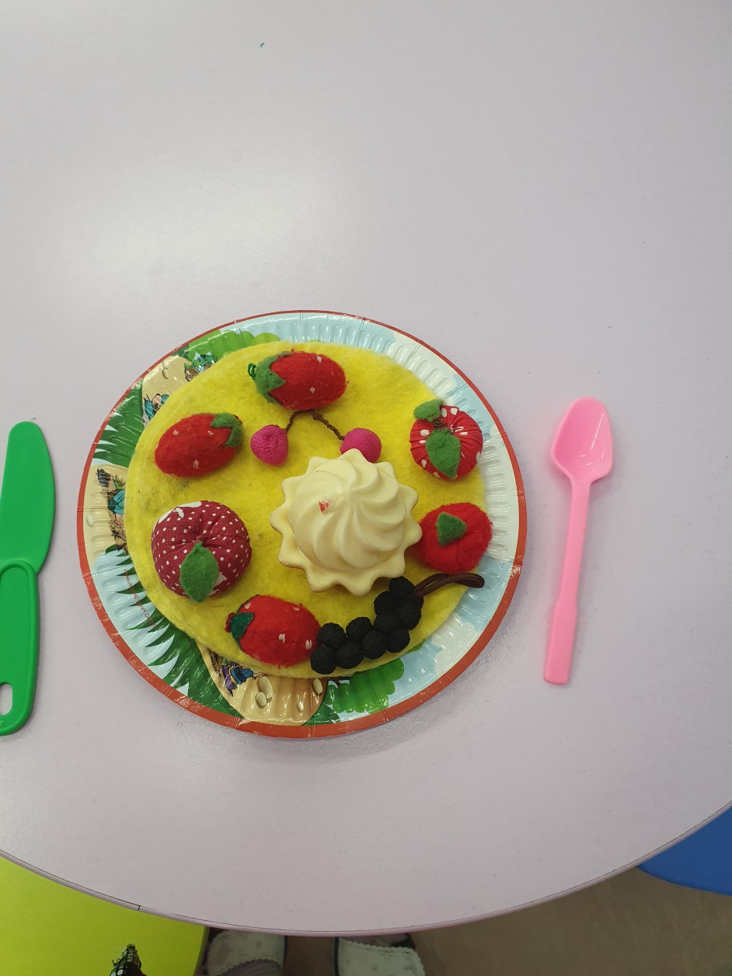
Вкусный торт
Фото выполнила: Егорова Виктория

Slide 19
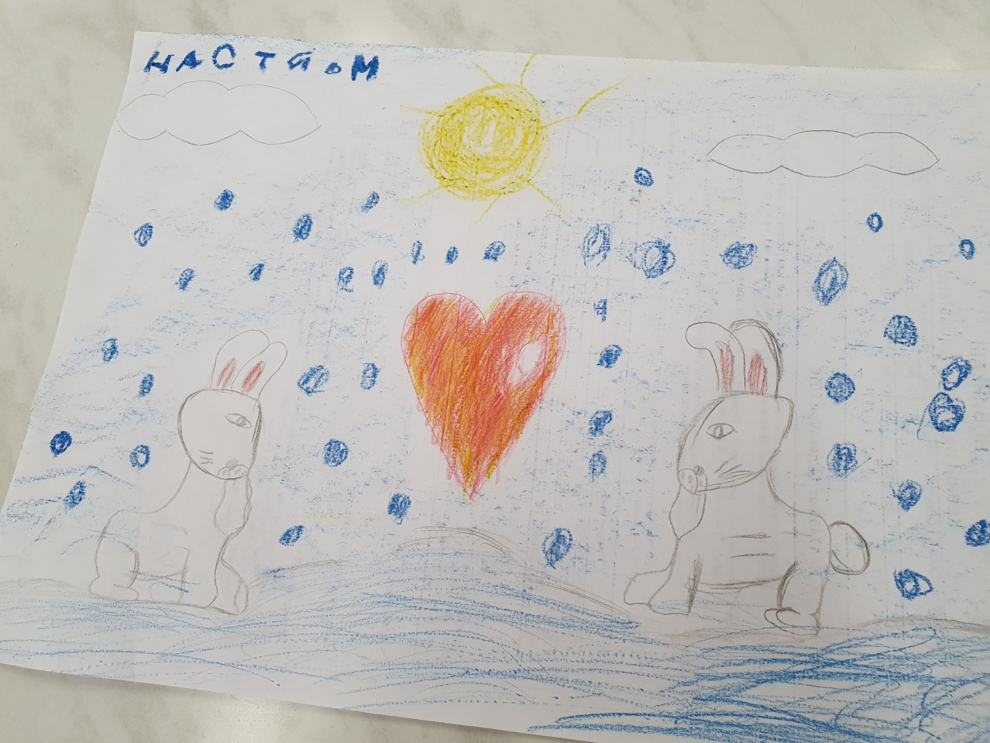
Картина «Дружные зайцы»
Фото выполнила: Минишина Виктория

Slide 20
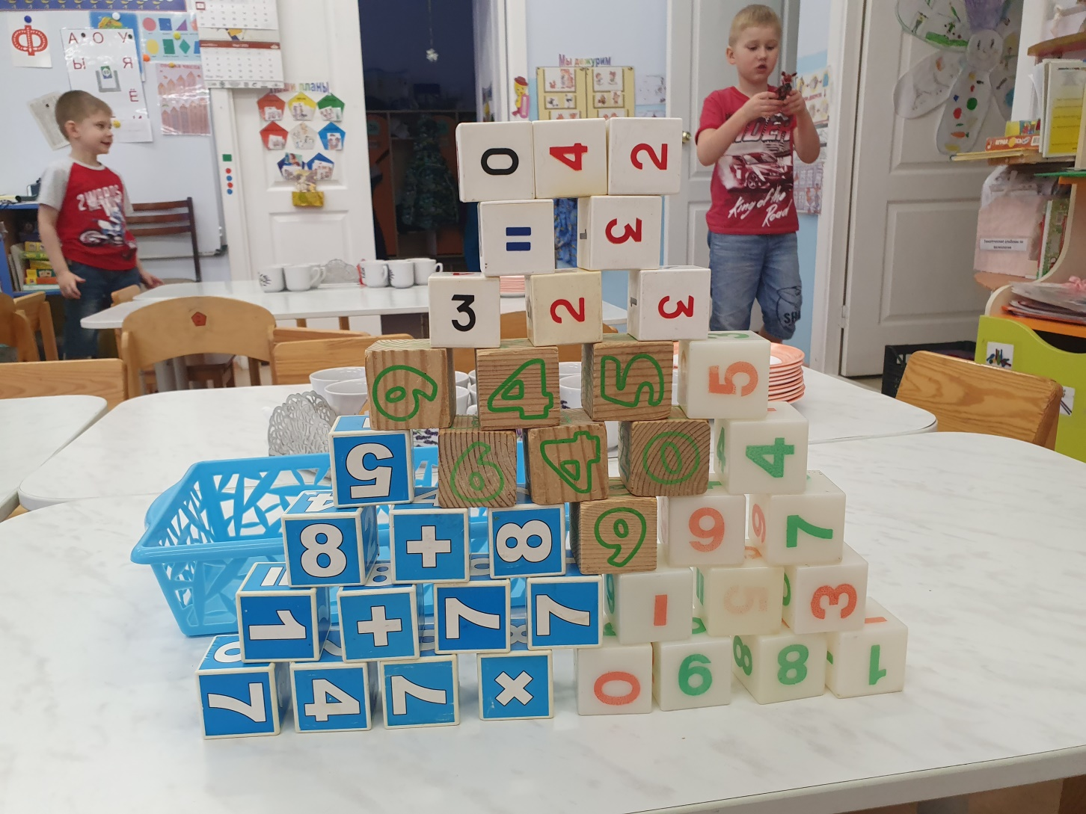
Крепость из кубиков
Фото выполнил: Лопаткин Игорь

Slide 21
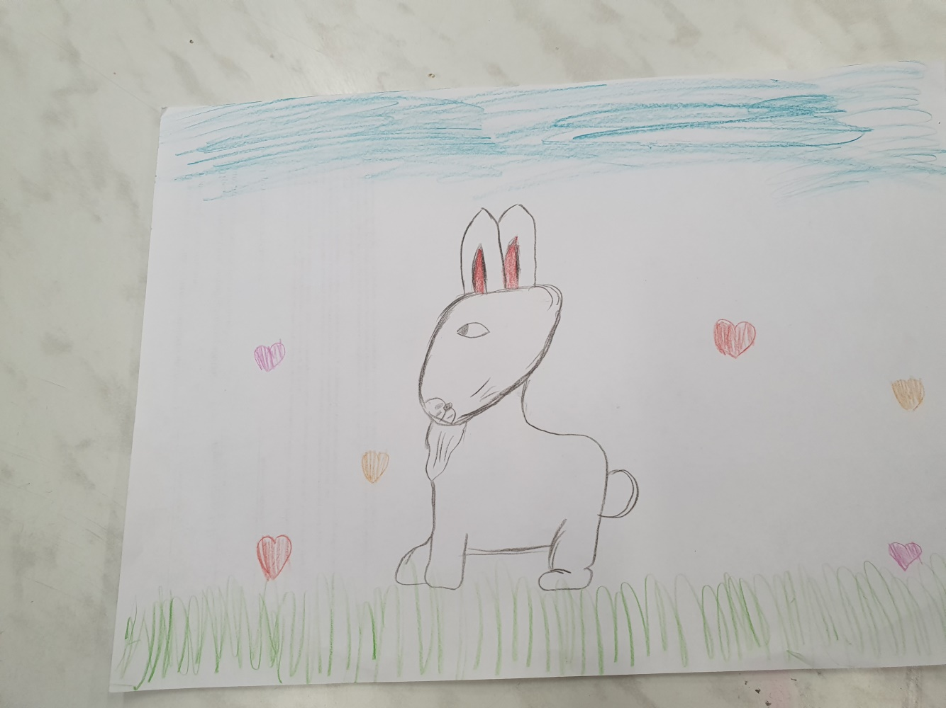
Картина «Белый заяц»
Фото выполнила: Минишина Настя

Slide 22
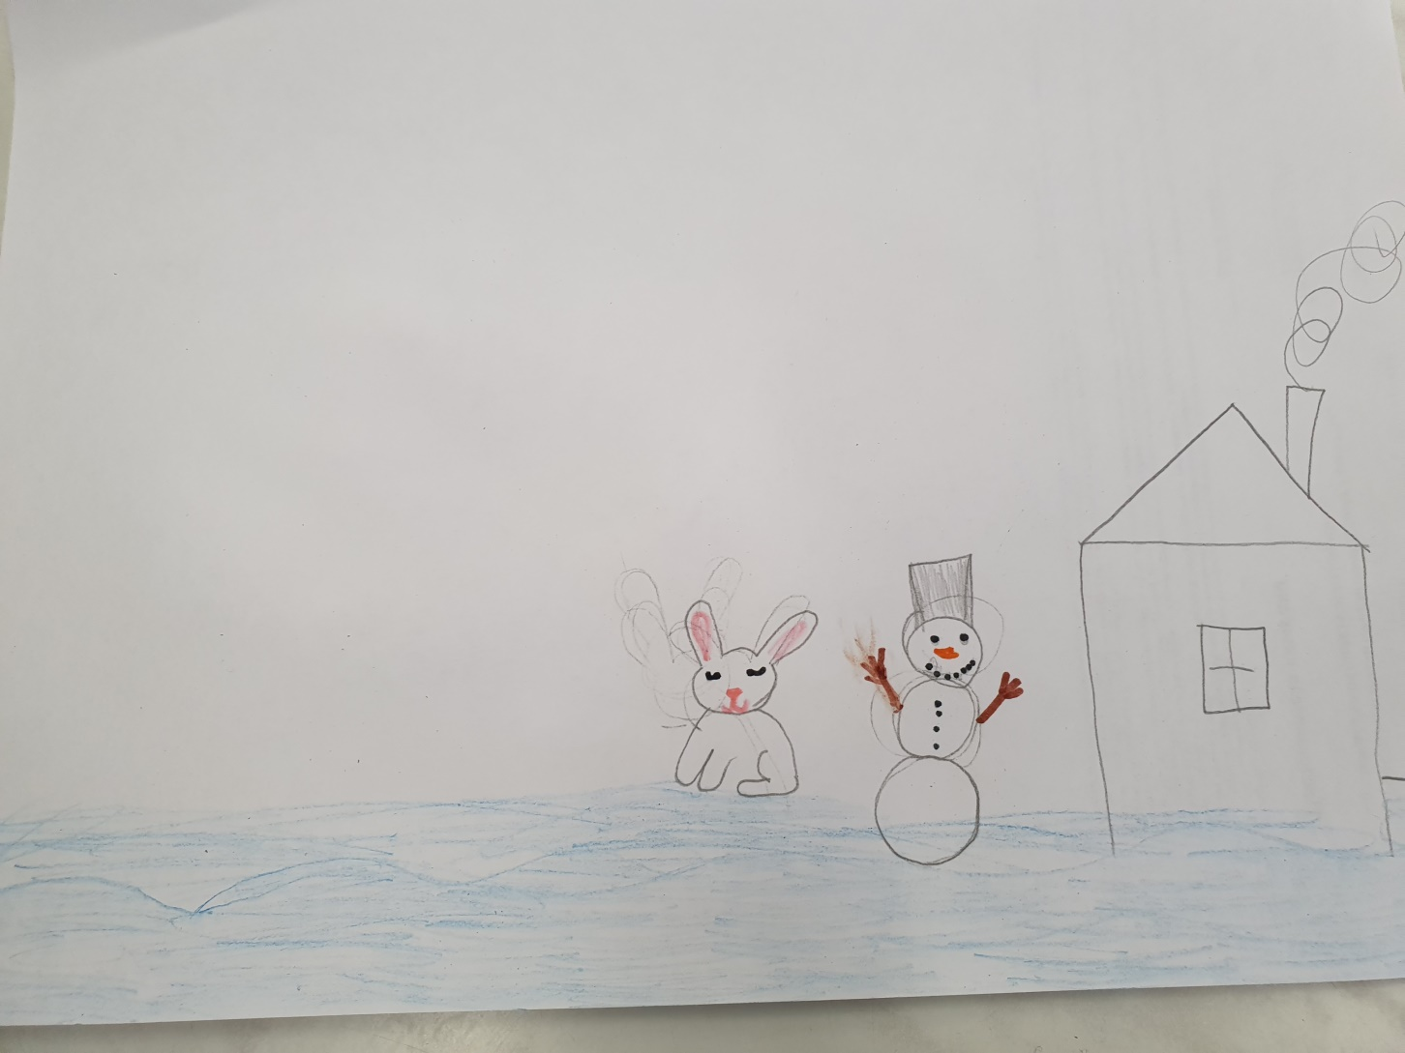
Картина «Веселые друзья»
Фото выполнила: Ширкова Злата

Slide 23
До свидания

